Slide 1
„Das optimierte Tier“
(aus: Die Zeit, 29.06.2006)
Ein Vortrag von Thomas Katzinski und Adlin Höhnel

Slide 2
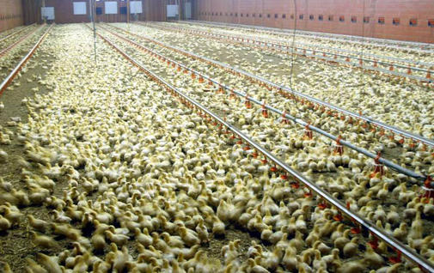
Gliederung
Die Hähnchen-Mast weltweit
Praktische Anwendung

Slide 3
1. Internationale Hänchenmast
Effiziente Produktion : 1 Kilo Fleisch aus 1,6 Kilo Futter in 38 Tagen
Industrialisiert: 74% der weltweiten Produktion durch Industrieunternehmen
Menge : 60.000.000 Tonnen / Jahr
Artenvielfalt wurde auf "Standardhänchen" reduziert
Anfälligkeit für spezialisierte Krankheitserreger

Slide 4




Marktführer
Zucht wird von 2 Unternehmen beherrscht
75% Marktanteil
Coob-Vantress ist Züchter und Zulieferer für Tyson Foods
Aviagen ist Züchter und Zulieferer für die Wiesenhof-Gruppe

Slide 5
2. Praktische Anwendung
Entscheidungsfelder des Produktionsmanagements
Input: „standardisierte“ Kücken, EDV, Personal, Mäster, Futter, Wasser, Strom, Heizung
Throughput: Haltung und Aufzucht
Output: schlachtreifes Hähnchen

Slide 6
Die 5 P´s
Großbetrieb
Parts: durch Forschung optimierte
Kücken
Plants: EDV, Schlachtung, EDV-gestützte
Wasser-und Futterversorgung
Processes: Massenanfertigung
People: Mäster, Aufräumtrupps
Planning/Control: Bedienungs-
anleitung für Kücken
Products: schlachtreifes Hähnchen
Klassischer Betrieb
Parts: Kücken aus eigener Zucht
Plants: Stallung
Processes: „Einzelanfertigung“
People: Landwirt, Hilfskräfte
Planning/Control: Erfahrung
Products: schlachtreifes Hähnchen

Slide 7
Die 4 V`s
Großbetrieb
Volume: high
Variety: low
Variation: medium
Visibility: low
Klassischer Betrieb
Volume: low
Variety: low
Variation: low
Visibility: low

Slide 8
Leistungsziele: QSDFC
Großbetrieb
Quality: high
Speed: high
Dependability: high
Flexibility: low
Cost: low
Klassischer Betrieb
Quality: high
Speed: low
Dependability: high
Flexibility: low
Cost: high
Zielkonflikt:
Höhere Geschwindigkeit + niedrigere Kosten = Qualitätsveränderung

Slide 9
Vielen Dank für eure Aufmerksamkeit!

